Slide 1
ЗНАТЬ ГЕОГРАФИЮ-
ЗНАЧИТ ПОБЕДИТЬ!
(часть 1)
Челябинская область, Аргаяшский район.
МОУ Акбашевская СОШ
Якупова Разима Фаткулловна
Учитель географии и биологии

Slide 2
КАСАЯСЬ ТРЕХ ВЕЛИКИХ ОКЕАНОВ,
ОНА ЛЕЖИТ, РАСКИНУВ ГОРОДА,
ПОКРЫТА СЕТКОЮ МЕРИДИАНОВ,
НЕПОБЕДИМА, ШИРОКА, ГОРДА!

Slide 3
ОБРАЗЫ ДОВОЕННОЙ РОССИИ

Slide 4
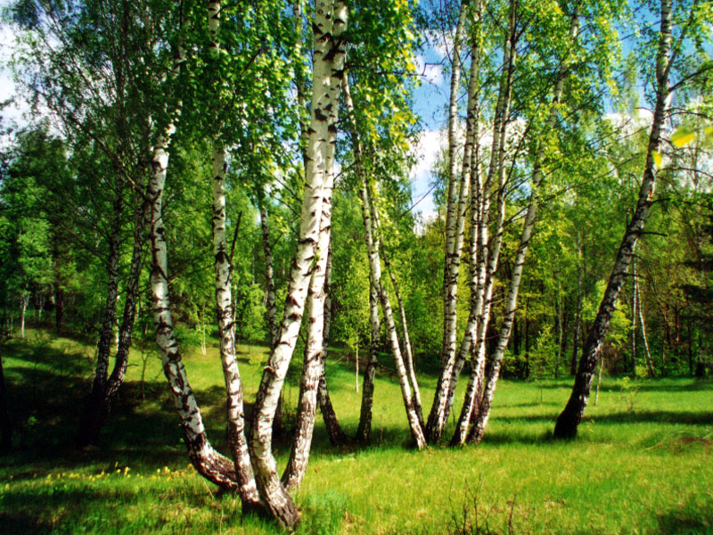

Slide 5
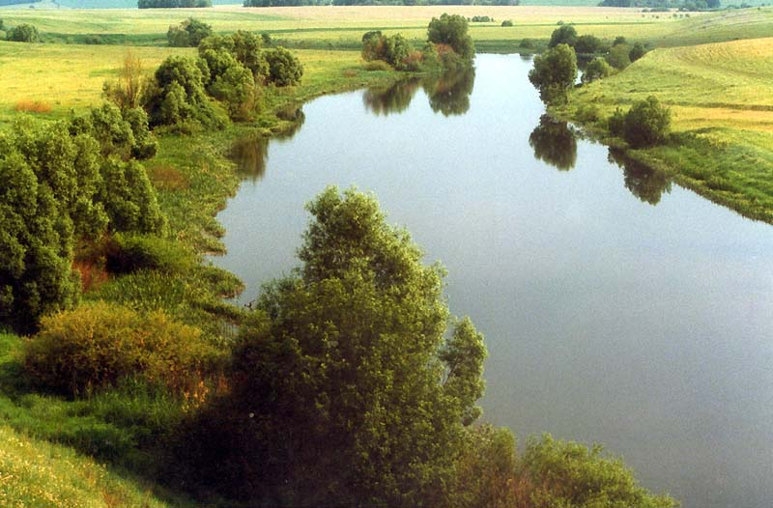

Slide 6
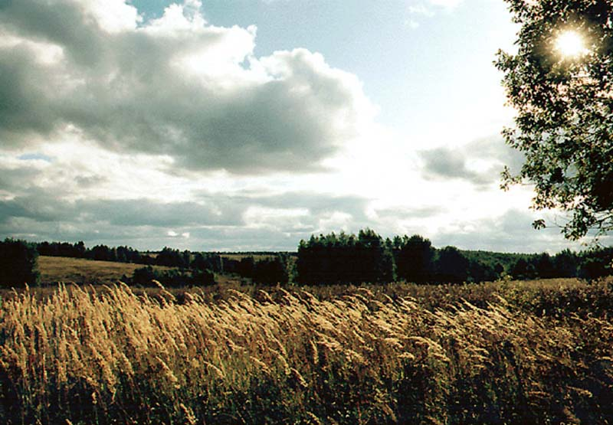

Slide 7
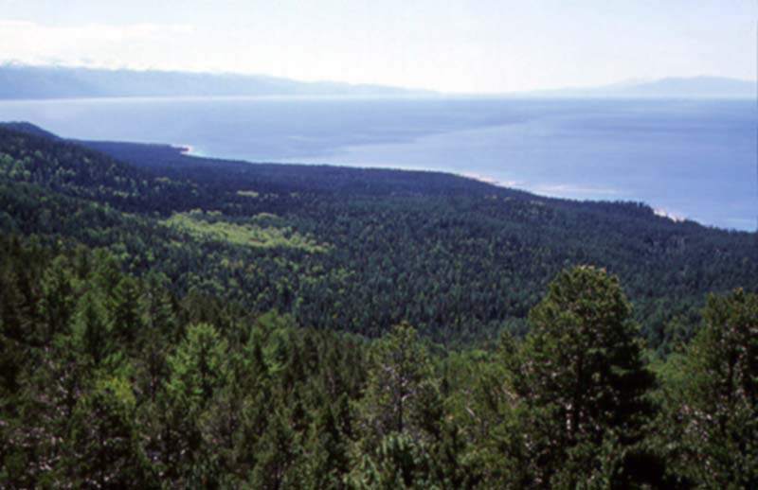

Slide 8
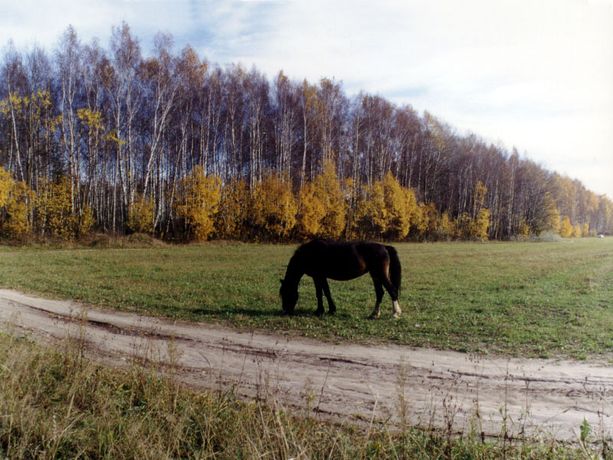

Slide 9
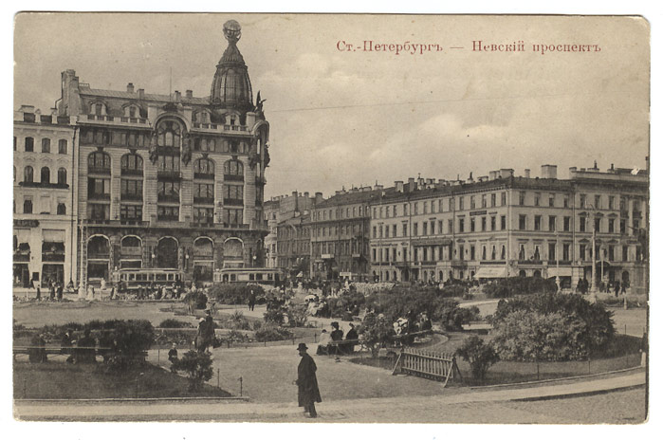

Slide 10
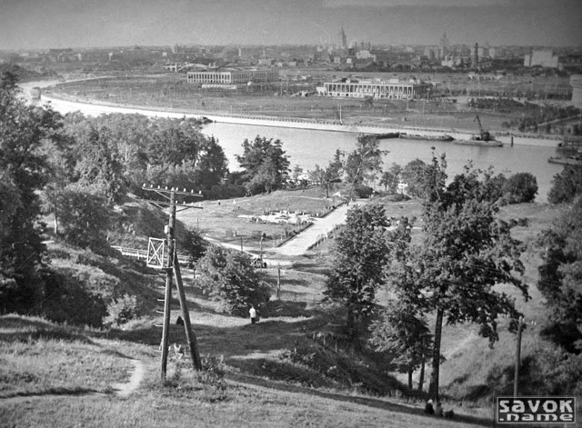

Slide 11
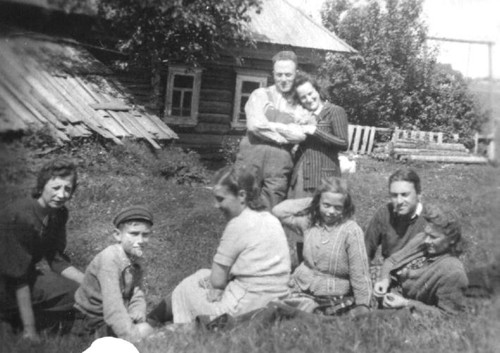

Slide 12
НАМ ОБЪЯВИЛИ ВОЙНУ…

Slide 13
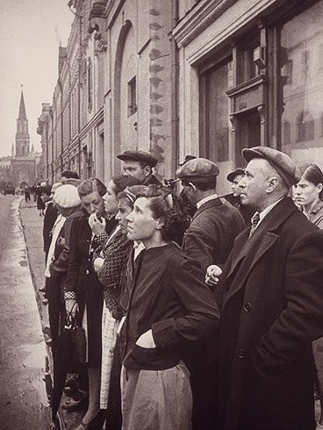

Slide 14
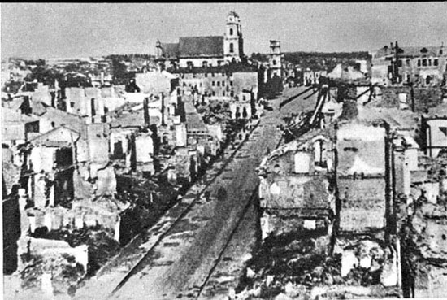

Slide 15
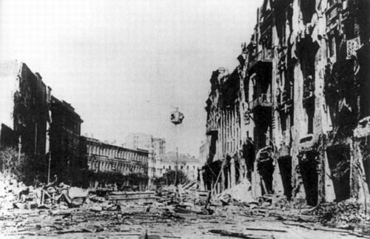

Slide 16
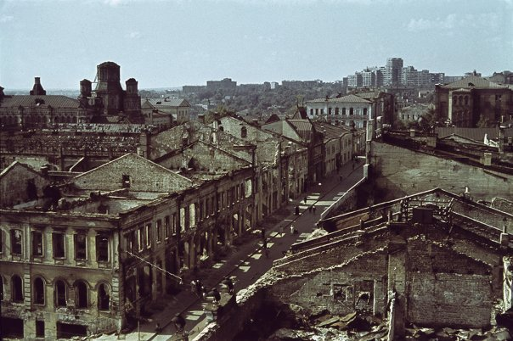

Slide 17
НЕ СМЕЮТ КРЫЛЬЯ ЧЕРНЫЕ НАД РОДИНОЙ ЛЕТАТЬ!

Slide 18
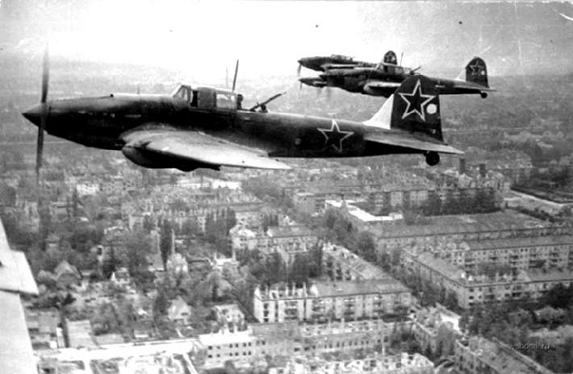

Slide 19
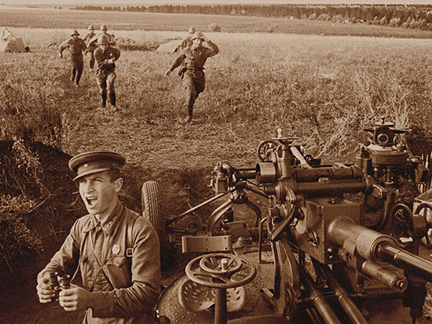

Slide 20
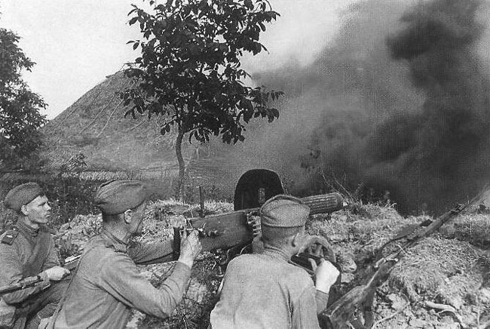

Slide 21
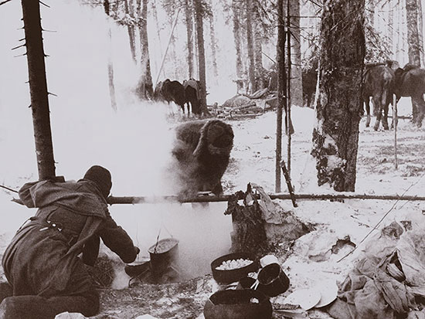

Slide 22
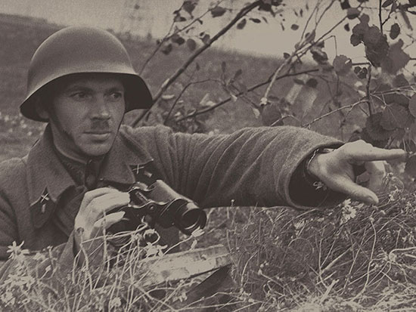

Slide 23
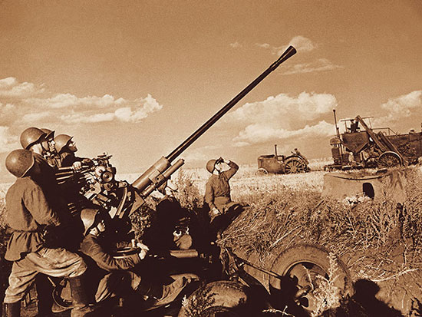

Slide 24
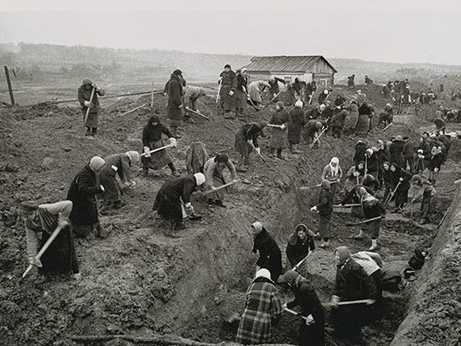

Slide 25
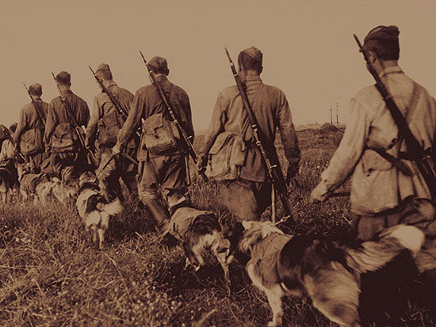

Slide 26
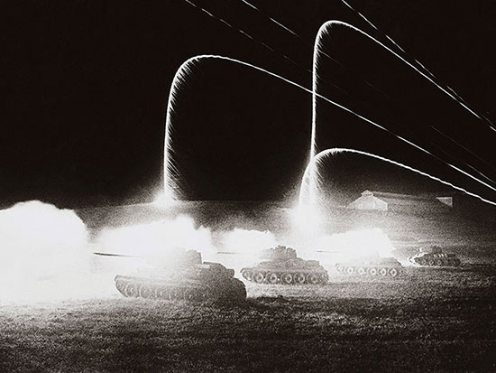

Slide 27
